Slide 1
Prolog
SWI PROLOG
PRAKTIKUM PTA
4 PERTEMUAN
Kampus E (Minggu), Kampus H, Kampus Karawaci, Kampus Cengkareng.

Slide 2


Silabus
M1. Pengertian Prolog, cara instalasi, dan pemahaman tata bahasa pada prolog
M2. Praktikan dapat mengetahui dan memahami penggunaan SWI Prolog.
Pembuatan program sederhana yang terdapat dalam prolog.
M3. Review Minggu 1 & 2 ( Pembuatan Menu pada Prolog)
M4. Ujian Prolog.

Slide 3
Minggu I
Prolog singkatan dari Programming of Logic. Prolog adalah bahasa pemrograman logika atau disebut juga sebagai non-procedural (Bahasa komputer yang tidak memerlukan penulisan logika pemrograman tradisional. Juga dikenal sebagai "bahasa deklaratif," pengguna berkonsentrasi pada mendefinisikan input dan output daripada langkah-langkah program yang diperlukan)
Bahasa ini diciptakan oleh Alain Colmerauer dan Robert Kowalski sekitar tahun 1972.
Prolog menggunakan teknik pencarian yang disebut heuristic dengan menggunakan pohon logika. Beda halnya dengan bahasa pemrograman Delphi, Pascal, BASIC, COBOL dan bahasa pemrograman sejenisnya yang menggunakan algoritma konvensional sebagai teknik.

Slide 4
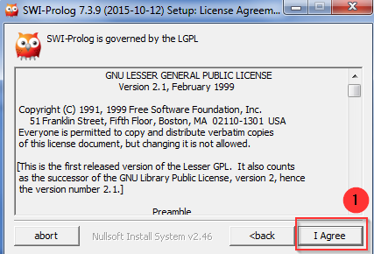
Stuktur Software
SWI – Prolog merupakan salah satu IDE yang terkenal bahasa Prolog. Sebelum memulai instalasi SWI – Prolog harus memiliki installer terlebih dahulu. Installer yang digunakan pada waktu penginstalan adalah SWI – Prolog versi 7.3.9 tahun 2015. Installer SWI – Prolog yang digunakan disini adalah khusus untuk versi Microsoft Windows 7 keatas. Berikut langkah – langkah instalasi SWI – Prolog :
1. Klik 2 Kali Installer SWI – Prolog 7.3.9
2. Baca Lisensi dari SWI – Prolog dan Klik Agree

Slide 5
3. Pilih Tipe Instalasi yang Dipilih dan Komponen yang Dibutuhkan.

Slide 6
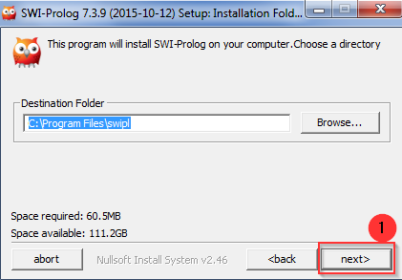
4. Pilih Lokasi dari Hasil Instalasi SWI – Prolog

Slide 7
5. Pilih Ekstensi File yang Dihasilkan oleh SWI – Prolog dan Nama Folder pada Start Menu.

Slide 8
6. Klik Install dan Tunggu Proses Berjalan lalu Klik Finish.

Slide 9
Mengenal Tampilan SWI Prolog
1. Buka aplikasi SWI Prolog yang telah terinstal di komputer.

Slide 10
Mengenal Tampilan SWI Prolog
2. Membuat file baru
Pilih tab File kemudian pilih New. Ketikkan nama file lalu tekan Save.

Slide 11
Mengenal Tampilan SWI Prolog
Tampilan file yang berhasil dibuat.

Slide 12
Mengenal Tampilan SWI Prolog
3. Mengedit file yang telah ada
Pilih tab File kemudian pilih Edit. Cari file yang ada lalu tekan Open.

Slide 13
Mengenal Tampilan SWI Prolog
Tampilan file yang berhasil diedit.

Slide 14
Dasar pemrograman prolog terdiri dari fakta yang merupakan suatu kenyataan atau kebenaran yang diketahui, dan menyatakan hubungan (relasi) antara dua atau lebih objek. Fakta dapat pula menunjukkan sifat suatu objek.
Bentuk Umum :
Bahasa Indonesia : SPO, Subjek Prediket Objek
Bahasa Prolog : Prediket(Subjek,Objek).

Slide 15
Contoh :
Bahasa Prolog : bapak(budi,anto).
Bahasa Umum : Budi adalah Bapaknya Anto.
Bahasa Umum : Ayam adalah hewan unggas
Bahasa Prolog : hewan(ayam,unggas).
Kalimat Tanya dalam Prolog :
Agus suka renang.
Pertanyaan : Siapa yang Suka renang ?
Jawaban : Agus.
Bahasa Prolog : suka(Siapa,renang).

Slide 16
Cara Kerja :
Buat Folder Didalam Folder Prolog
Klik New -> .pl
Latihan Tulis ( Fakta dalam Sisilah )
Save kedalam satu folder didalam prolog (yang Dibuat Tadi)
Kembali Ke Awal untuk menjalankan Coodingan
Klik File -> Consult -> .pl
Diawali ?- dan diakhiri (.)

Slide 18
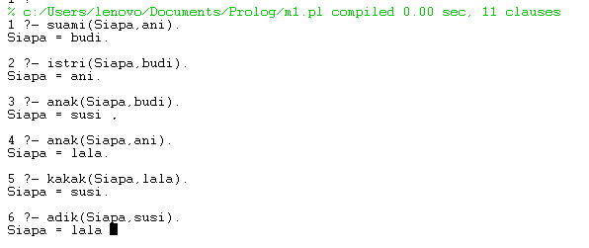

Slide 19
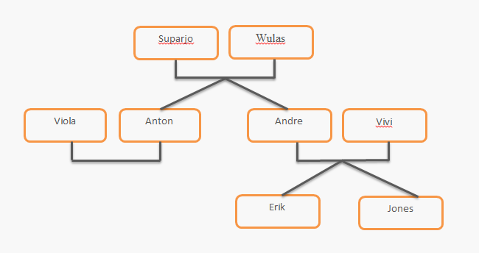
kakek(Suparjo,Jones).
nenek(Wulas, Jones).
paman(Anton, Jones).
bibi(Viola, Jones).
bapak(Andre, Jones).
ibu(Vivi, Jones).
adik(Erik, Jones).

Slide 20
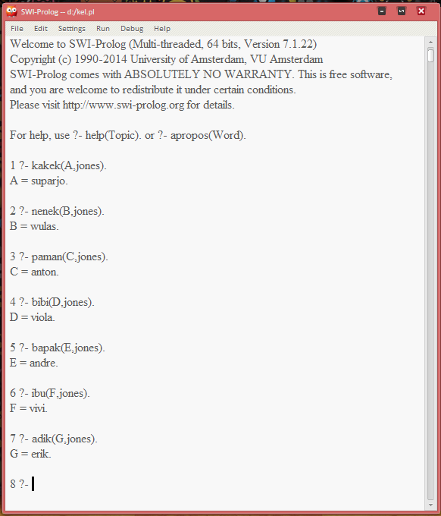

Slide 21
MINGGU II
Program Menu adalah sebuah program yang didalamnya terdapat beberapa program yang digabung menjadi satu kesatuan, dan untuk menjalankan program-program tersebut dibutuhkan pemanggil ke prosedur, dimana prosedur-prosedur tersebut sudah ditentukan oleh karakter untuk pemanggilnya sendiri. Contohnya dengan angka [1...10] untuk melakukan pemanggilan, atau dengan huruf [a...z].

Slide 22
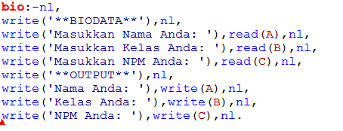

Slide 23
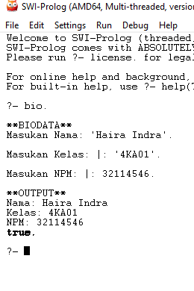

Slide 24
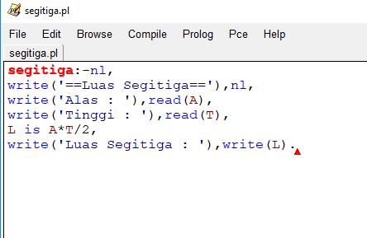

Slide 25
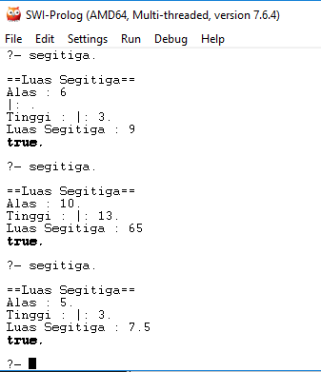

Slide 26
Minggu III
Review Minggu 2 & Minggu 3

Slide 27
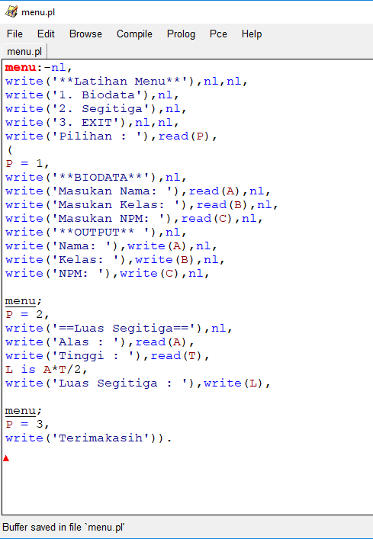

Slide 28
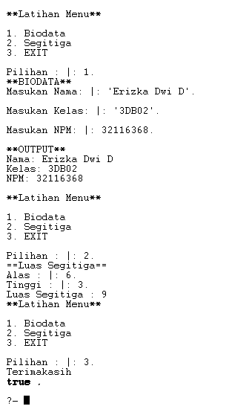

Slide 29
menu:- = Merupakan nama variabel yang mewakili keseluruhan program yang ada dipanggil pada console SWI-Prolog dengan menuliskan menu.
write ( ) = Syntax ini digunakan untuk mencetak variabel string yang diapit dengan tanda petik tunggal (')
nl = Atau lebih dikenal newline merupakan perintah untuk berpindah menuju baris yang baru.
read ( ) = Syntax ini digunakan untuk memberikan nilai inputan pada variabel yang diberikan didalam tanda kurung.
(PIL=1,nl, = Prinsipnya sama dengan select case pada QBasic, jika kita menekan 1, akan memproses blok program didalamnya.

